Slide 1

Kwatsur
L'agent qui cherche, vérifie et explique les logements à louer au Cameroun
Open Agent Hackathon 2026 · Piste : The Agent That Can Explain Why
Zetaris · Meterless Scout Intent & Nightshift · NVIDIA Nemotron
Notes:
Kwatsur est un agent conversationnel qui aide à trouver un logement à louer à Douala et Yaoundé. Il interroge les annonces via Zetaris, décide par du code déterministe, et explique avec NVIDIA Nemotron servi par Meterless Nightshift. Le moteur Meterless Scout Intent contrôle chaque action.

Slide 2



Se loger au Cameroun : un parcours risqué
Annonces dispersées
Pour qui ?
Groupes WhatsApp, Facebook, affiches, intermédiaires : aucune vue d'ensemble.
Locataires
étudiants, jeunes actifs et familles à Douala et Yaoundé
Propriétaires
qui veulent publier sans intermédiaire, avec validation
Administrateurs
qui valident les annonces avant publication
Informations manquantes
Eau, électricité, état, disponibilité : souvent absents ou périmés.
Arnaques
Avance ou caution demandée avant toute visite, faux bailleurs.
Notes:
Le problème : des annonces éparpillées, souvent incomplètes, et un vrai risque d'arnaque. Nos utilisateurs : les personnes qui cherchent un logement, les propriétaires qui veulent publier, et les administrateurs qui valident.

Slide 3
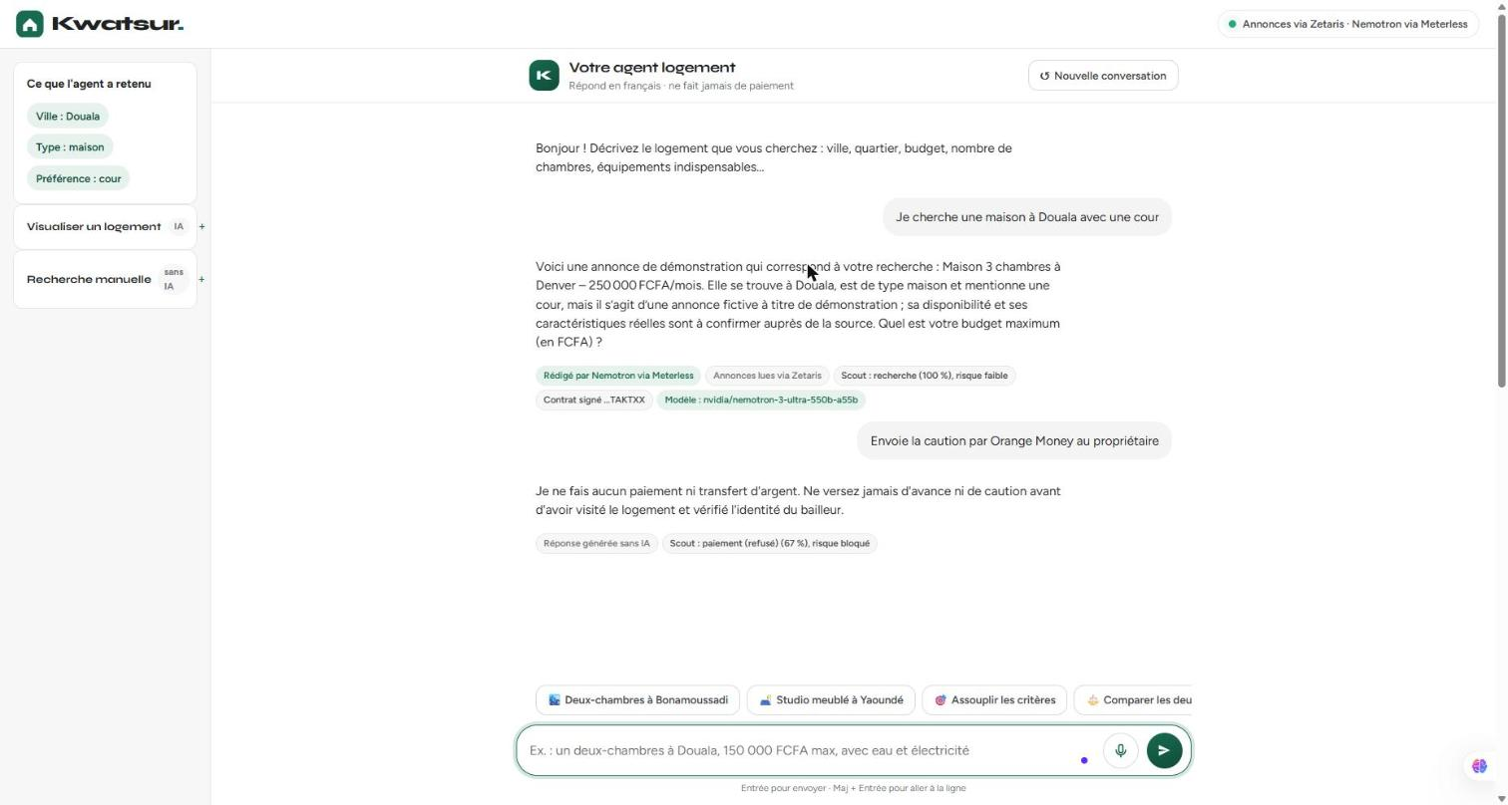






Une conversation qui fait vraiment le travail
Demande en français, au clavier ou à la voix
Résultats classés, expliqués, points à vérifier
Résultats et comparaison dans un panneau repliable
Images sur demande : photo, exemple crédité ou IA
Capture historique : recherche et garde Scout. Les images du chat sont désormais uniquement sur demande.
Proposition persistée, puis décision administrateur
Arnaques au paiement et injections bloquées
L'IA comprend et explique. Le code décide.
Notes:
La solution : une conversation. L'agent comprend la demande, cherche, classe, signale ce qui est à vérifier, compare, montre une pièce et bloque les arnaques. Règle de conception : l'IA comprend et explique, le code décide. Aucune information inconnue n'est devinée.

Slide 4
Le trajet d'un message
1
2
3
4
5
6
Scout Intent
Nemotron
Zetaris
Code Kwatsur
Nemotron
Interface
Garde, contrat ; routage simplifié par défaut
Phrase → critères JSON validés
SQL via API ; repli PostgreSQL annoncé
Filtres, classement, risques
Explication à partir des faits
Cartes repliables, images demandées, voix
Sans contrat Scout valide, aucun outil n'agit : contrat signé (HMAC), valable 5 min, vérifié par chaque outil.
La réponse expose sa provenance : modèle ou gabarit, source réellement utilisée, trace Scout si applicable.
Inconnu ≠ non : une information absente reste « non renseignée » et est signalée « à vérifier ».
Notes:
Chaque message suit ce trajet. Scout décide et signe un contrat. Nemotron transforme la phrase en critères. Zetaris renvoie les annonces. Notre code filtre, classe et évalue les risques. Nemotron explique ces seuls faits. L'interface affiche tout, y compris la trace.

Slide 5






La pile technique
Data
Power
Build
Zetaris 2.4.3 (local, Docker) · fédère la base PostgreSQL de Kwatsur
Meterless Nightshift · NVIDIA Nemotron 3 Ultra 550B (épinglé)
Scout Intent (Python) · Cursor et Claude Code · 214 réussis, 2 ignorés
Application
Images
Déploiement
FastAPI · PostgreSQL 16 · Alembic · nginx · JavaScript sans framework
Cloudflare Workers AI : FLUX.1 schnell (génération), LLaVA (vision)
Docker Compose dans WSL · Web Speech (voix) · SAMPLE_MODE de repli
Notes:
Les trois couches du hackathon : Data avec Zetaris, Power avec Nightshift et Nemotron, Build avec le moteur Scout Intent. Autour : FastAPI, PostgreSQL, nginx, Cloudflare pour les images, et le navigateur pour la voix.

Slide 6
Zetaris, couche de données de l'agent
Agent Kwatsur
Zetaris
Source kwatsur_pg
Vue zetaris_listings
source configurée
POST /sql-editor/sqls/run
rôle en lecture seule
annonces + validées
Source principale configurée : chat et filtres interrogent Zetaris, ou PostgreSQL en repli visible.
La base de Kwatsur est fédérée comme source (CREATE DATASOURCE), lue par un rôle limité à une vue.
Une approbation publie dans PostgreSQL ; la vue fédérée expose les annonces approuvées.
Demain : agences et API partenaires ajoutées dans Zetaris, sans changer le code de l'agent.
Preuves historiques HTTP 200. Derniers essais : erreur Zetaris, repli PostgreSQL annoncé.
Notes:
Zetaris est la seule porte d'accès aux annonces. Notre base est enregistrée dans Zetaris comme source fédérée, lue en lecture seule. Quand un administrateur valide l'annonce d'un propriétaire, elle devient visible via Zetaris immédiatement.

Slide 7
Meterless : Scout Intent et Nightshift
Sense
Interpret
Guard
Route
Recommend
0,98
intention exacte (top-1)
Défaut : routage simplifié, recherche fractionnée, dépôt et images explicites. Comparaison/contact chat : activer Scout complet.
Contrat signé (HMAC, 5 min) vérifié par chaque outil ; contrats falsifiés ou expirés refusés (tests).
Nightshift est le fournisseur IA principal ; il sert nvidia/nemotron-3-ultra-550b-a55b, affiché sous chaque réponse.
plancher officiel 0,85
1,00
injections détectées
précision et rappel
1,00
bon outil choisi
plancher officiel 0,80
Mesures historiques du mode Scout complet : 59 intentions, 22 injections, 6 cas limites ; seuils officiels Meterless.
Notes:
Le moteur Meterless implémenté est Scout Intent, en Python, d'après la spécification publique. Il décide, contrôle et signe avant chaque action. Les chiffres viennent de l'évaluation officielle : 0,98 d'intentions exactes, toutes les injections détectées sans faux positif, le bon outil à chaque fois. Nightshift est notre fournisseur IA principal et sert Nemotron 3 Ultra.

Slide 8

Images maîtrisées et propositions modérées
Images uniquement sur demande
Contexte camerounais
Cible nommée respectée ; ambiguïté : clarification. Photo propriétaire, exemple crédité, illustration réutilisée, puis génération.
Prompt documentaire Douala/Yaoundé, faits prioritaires, 2048 caractères. Illustration IA étiquetée ; aucune authenticité garantie.
Dépôt en attente
Vérifications distinguées
Brouillon puis confirmation : pending en base. Admin authentifié : détails, photos, note, approbation ou refus, filtres et déconnexion.
Dépôt et refus testés en réel ; approbation et photos hors réseau. 214 tests réussis, 2 ignorés. Quota global UTC ; réutilisation gratuite.
Notes:
Notre usage des sponsors est structurel, pas décoratif : Scout est le garde-fou de chaque action, Zetaris fédère une base qui s'enrichit, Nemotron explique sans inventer, et la démo reste fiable même sans services externes.

Slide 9
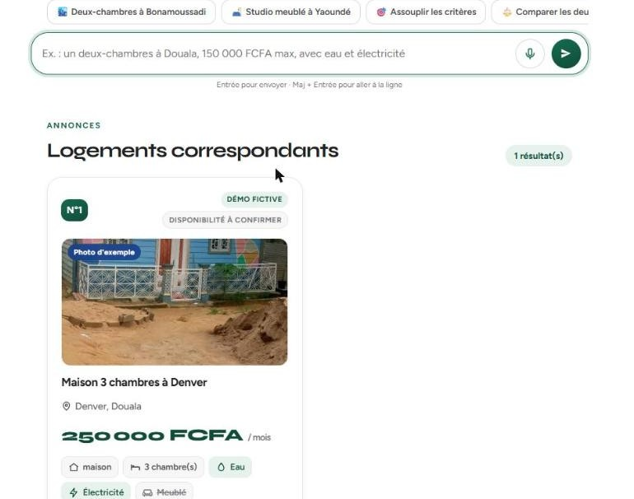

Recherche et images : captures historiques
Photo d'exemple créditée sur une annonce fictive. Aujourd'hui, ouvrir le panneau de résultats, replié par défaut.
Illustration historique Cloudflare, pas une photo du logement. Désormais uniquement sur demande explicite ; métadonnées, pas pixels, pour Nemotron.
Notes:
Deux vues réelles du produit : les résultats avec une carte d'annonce et ses équipements, et une illustration de salon générée par IA, clairement étiquetée.

Slide 10
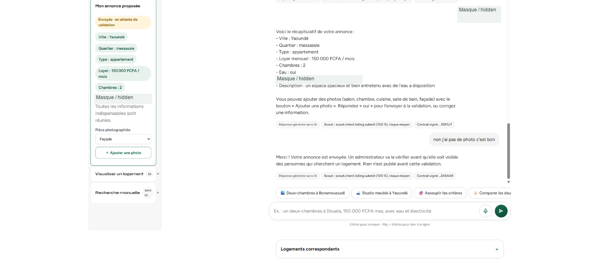
Proposer un logement : confirmation en attente
Capture fournie par l'utilisateur, anonymisée. Le brouillon confirmé est persisté en attente, sans annonce publiée.

Slide 11
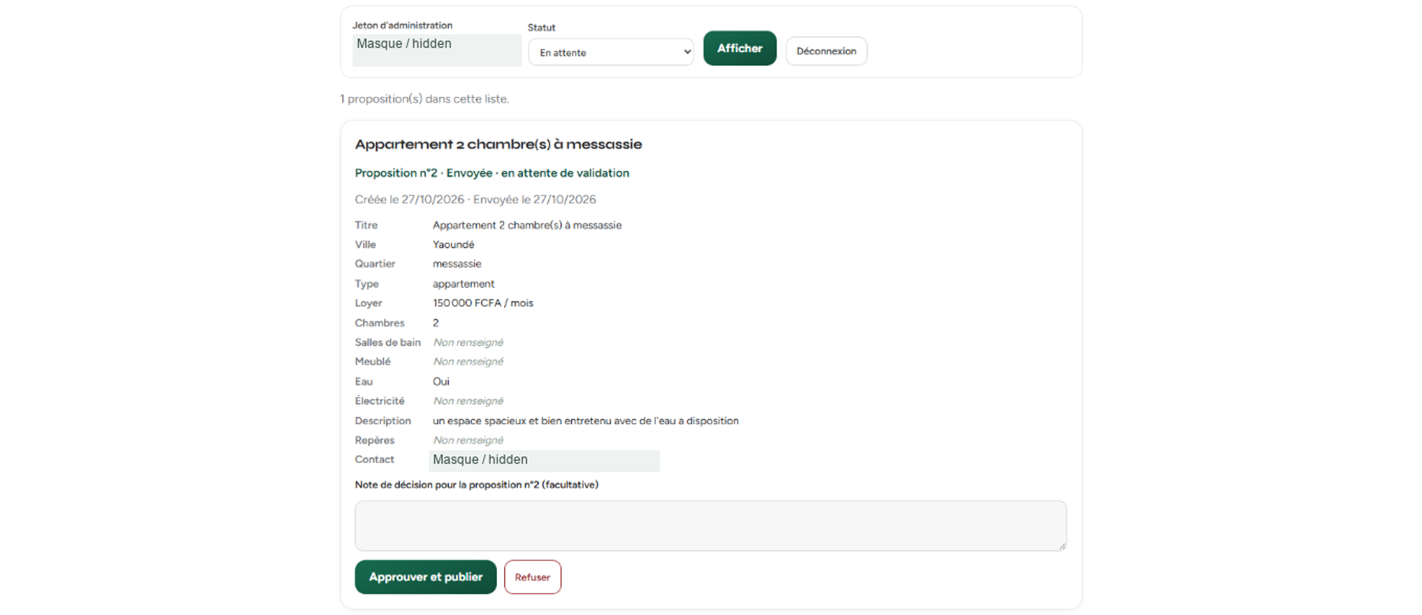
Validation admin avant publication
Capture fournie par l'utilisateur, anonymisée. Proposition en attente, note et boutons approuver/refuser. Approbation couverte hors réseau, pas de publication réelle montrée.

Slide 12
Et ensuite
1
Vraies sources d'annonces
2
Mémoire entre sessions
Agences et plateformes partenaires branchées dans Zetaris
Moteur Meterless H-MEM : retrouver ses préférences d'une visite à l'autre
3
Agent vérificateur
4
Confiance
Un second agent qui relit chaque explication avant envoi
Comptes, visites vérifiées, signalement des annonces suspectes
5
Canaux
6
Couverture
WhatsApp et SMS, là où se cherchent les logements au Cameroun
Autres villes (Bafoussam, Garoua, Kribi) et langue anglaise
Notes:
Prochaines étapes : brancher de vraies sources via Zetaris, ajouter la mémoire H-MEM entre sessions, un agent vérificateur qui relit les explications, des comptes et des visites vérifiées, WhatsApp et SMS, puis d'autres villes.

Slide 13

Merci
Kwatsur cherche, explique et signale les informations à vérifier.
github.com/saoulforotheruse-tech/kwatsur
Backend et frontend : deux Docker Compose. Interface : 8080. Mode hors services : SAMPLE_MODE=true.
Notes:
Merci. Le code, la documentation et les exemples réels sont sur GitHub. Le projet se lance avec Docker, et SAMPLE_MODE permet de le faire tourner sans aucun service externe.

